Slide 1

Proyecto Centro de Psicología Clínica C.P.C.
Módulo de Pacientes
Análisis y Diseño de Sistemas
Jesús Alejandro Vega
Jhon Jairo Chaparro
Jorge Fabián Varela Bonett
17– Noviembre - 2015

Slide 2

Módulo de Pacientes
Introducción
Actualmente el C.P.C. tiene un único sistema para hacer registro de ciertos datos e imprimirlos el cual es un sistema que no les entrega de forma completa las soluciones que necesitan.
Por lo cual nuestra solución es crear un sistema optimo que no requiera de procesos como actualmente sucede.
Un sistema que permita realizar operación entre los datos y simplificar tareas para ahorrar tiempo y recursos .

Slide 3
Módulo de Pacientes
Indice
En la siguiente exposición vamos a tratar acerca de los siguientes puntos :
Requerimientos funcionales.
Requerimientos no funcionales.
Diagramas de clases.
Flujograma

Slide 4

ACTORES DEL SISTEMA

Slide 5

Módulo de Pacientes
Actores del Sistema
Pacientes
Estudiantes (terapeutas)
Profesores
Auxiliares (secretarías)
Administrador

Slide 6
REQUERIMIENTOS FUNCIONALES

Slide 7
Módulo de Pacientes
Requerimientos Funcionales
Registrar Pacientes → Guardar información de pacientes .
Retroalimentación de historia clínica → Retorno de información .
Encuesta Paciente.
Asignación de roles.
Sistema de contraseña secundaria.

Slide 8
REQUERIMIENTOS
NO FUNCIONALES

Slide 9
Módulo de Pacientes
Requerimientos NO Funcionales
Requerimiento del producto (rendimiento del sistema ).
Requerimientos externos (interfaces).
Requerimientos organizacionales(procesos de desarrollo).

Slide 10
DIAGRAMAS DE CLASES

Slide 11
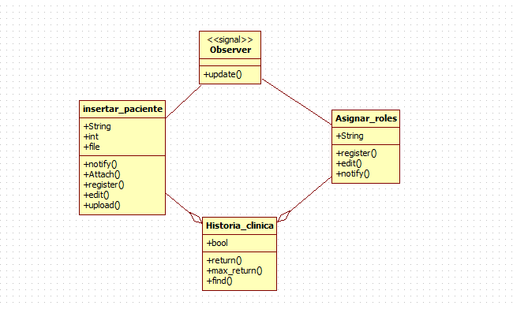
Módulo de Pacientes
Diagrama de Clase de Retorno de Datos

Slide 12
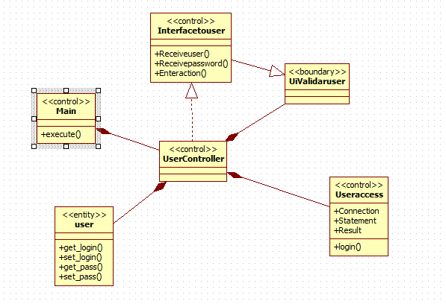
Módulo de Pacientes
Diagrama de Clases Patrón M.V.C.

Slide 13
FLUJOGRAMA o DFD

Slide 14
Módulo de Pacientes
Flujograma
VER ARCHIVO ANEXO

